Slide 1
Android Programming
Dialogs

Slide 2
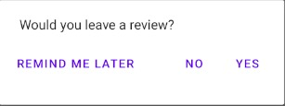
Dialogs
Un dialog consiste in una piccola finestra che si apre per chiedere all’utente di prendere una specifica decisione o di aggiungere qualche ulteriore informazione.
Il dialog non riempie completamente lo schermo ed è normalmente utilizzato per eventi che richiedono all’utente di fare qualcosa prima di procedere.

Slide 3
Dialog Types
I dialog si suddividono principalmente in tre tipologie, ognuna con una propria base class da istanziare al momento:
AlertDialog: mostra un titolo fino a tre pulsanti, una lista di oggetti selezionabili oppure un layout personalizzato;
DatePickerDialog: mostra un’interfaccia predefinita che permette all’utente di selezionare una data;
TimePickerDialog: mostra un’interfaccia predefinita che permette all’utente di selezionare un’orario.

Slide 4
DialogFragment
Una volta definiti stile e struttura del dialog è consigliabile inserirlo all’interno di un oggetto DialogFragment.
Questa classe mette a disposizione tutto ciò che serve per creare e gestire l’apparizione del dialog assicurandosi che gestisca correttamente i Lifecycle events.
All’interno del DialogFragment si crea un dialog attraverso il metodo di callback onCreateDialog().
Per creare un AlertDialog si sfrutta la classe AlertDialog.Builder che mette a disposizione tutte le API per creare bottoni, messaggi, titoli ecc…

Slide 5
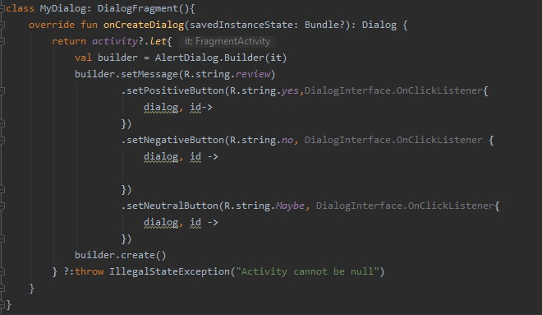
Creating a Dialog

Slide 6
AlertDialog.Builder
I metodi più importanti per inserire oggetti nel dialog sono:
.setTitle(string): inserisce un titolo(scritto nella parte superiore del dialog, fornisce informazioni sintetiche)
.setMessage(string): inserisce un messaggio ovvero una formale richiesta all’utente di inserire dati, rispondere a una domanda, etc.
.setPositiveButton(string, Listener): inserisce il tasto con risposta positiva; il listener serve a definire cosa fare qualora l’utente prema il tasto.
.setNegativeButton(string, Listener): come sopra, ma il tasto ha risposta negativa
.setNeutralButton(string,Listener): (facoltativo) inserisce il tasto con risposta neutra

Slide 7
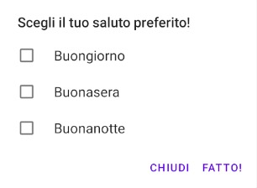
Multi-Choice Dialogs
Per dialogs con multiple scelte da poter selezionare, si usa il metodo .setMultiChoiceItems(ArrayOfStrings, CheckedItems: null, Listener)
Il listener dovrà essere del tipo DialogInterface.OnMultiChoiceClickListener{} per poter gestire correttamente cosa fare con ogni singolo flag.
N.B. poiché le multi-choice e i messaggi condividono lo stesso spazio nel dialog, non è possibile inserirli entrambi nello stesso dialog.

